Slide 1



ادارة المراجع والفهرسة الإلكترونية
باستخدام برنامج EndNote
تقديم: أ. أريج عبدالعزيز الجغواني
قسم الفيزياء
وحدة التدريب

Slide 2
محاور الدورة
التعريف ببرامج إدارة المراجع
أهمية برامج إدارة المراجع
تعريف برنامج EndNote
خصائص وميزات برنامج EndNote
تنزيل و تشغيل برنامج EndNote
مثال تطبيقي

Slide 3
مقدمة
يستخدم الملايين من الباحثين والكتاب والعلماء والطلبة وأمناء المكتبات برامج إدارة المراجع للبحث عن قواعد البيانات على الإنترنت.
ويقوم البرنامج بتنظيم هذه المراجع والصور، وإنشاء الفهارس والقوائم والأرقام على الفور بدلاً من قضاء ساعات طويلة في كتابة المراجع يدوياً.

Slide 4




يربط البرنامج نظام التشغيل ويندوز وماكنتوش بمحركات البحث العلمي، مثل:
ResearchGate

Slide 5
أهمية برامج إدارة المراجع
تسمح بالبحث عن المصادر والمراجع في فهارس المكتبات الرقمية المختلفة
توفر الوقت و الجهد في كتابتها يدويا
تساهم في ترتيب و حفظ المراجع بشكل صحيح
توفر إمكانية اختيار النمط style الخاص بالمراجع
تسمح بأدراجها في برامج أخرى مثل word
تساعد الباحث بالاحتفاظ بجميع المراجع في مكان واحد (مكتبة) ليسهل الرجوع إليها.

Slide 6




برامج إدارة المراجع
Zotero
RefWorks
EndNote
Colwiz
Mendeley

Slide 7
برنامج Endnote
هو برنامج يعمل بالتزامن مع مايكروسوفت وورد MS Word لتنسيق وكتابة الاستشهادات (الاقتباسات) في النص تلقائياً، وكتابة قوائم المراجع وفقاً للنمط الذي يختاره الباحث.
ويمكن أيضا بواسطته انشاء قاعدة بيانات شخصية لجمع وتخزين السجلات لمصدر من مصادر المعرفة المختلفة (كتب، مجلات علمية، مقالات... ).

Slide 8
ميزات برنامج Endnote:
يسهل إنجاز عملك بإنشاء الفهارس تلقائيا.
لديه أكثر من 6,000 نمط لصياغة المراجع.
حفظ جميع مراجعك في مكان واحد ويمكنك أيضاً فتح أكثر من مكتبة داخل البرنامج.
البحث عن أي مرجع بسهولة باستخدام (اسم أحد الكتًاب أو جزء من العنوان).
تنظيم قاعدة بياناتك في البرنامج إلى أقسام مختلفة وحفظ مراجعك طبقاً لرغبتك في استخدامها مستقبلاً مثل (المقدمة والباب الأول..الخ).
انشاء تلقائي لقائمة المراجع في نهاية المستند.
أثناء الكتابة يقوم البرنامج بترقيم مراجعك واستخدام أي طراز ترغبه لعرضها.
في حال مسح مرجع يقوم البرنامج مباشرة بإعادة ترقيم مراجعك.
تستطيع استخدام البرنامج مع برامج تحرير النصوص مثل مايكروسوفت وورد Microsoft Word.
استيراد ملفات pdf من مجلد معين واضافته للمكتبة مع كافة تفاصيل الملفات.
متوافق مع معظم قواعد البيانات.

Slide 9
تنزيل البرنامج
البرنامج غير مجاني، ويمكن شراؤه من خلال الموقع الرسمي:
https://endnote.com/
بالإضافة إلى أن العديد من الجامعات غالبا ما توفر نسخة من برنامج Endnote.

Slide 10
من خلال الاتصال بشبكة انترنت جامعة المجمعة، ادخل على الرابط:
تحميل
https://www.mu.edu.sa/ar/%D8%A7%D9%84%D8%B9%D9%85%D8%A7%D8%AF%D8%A7%D8%AA/%D8%B9%D9%85%D8%A7%D8%AF%D8%A9-%D8%B4%D8%A4%D9%88%D9%86-%D8%A7%D9%84%D9%85%D9%83%D8%AA%D8%A8%D8%A7%D8%AA/endnote\

Slide 11

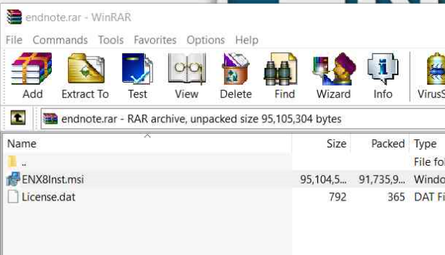
تثبيت البرنامج

Slide 12
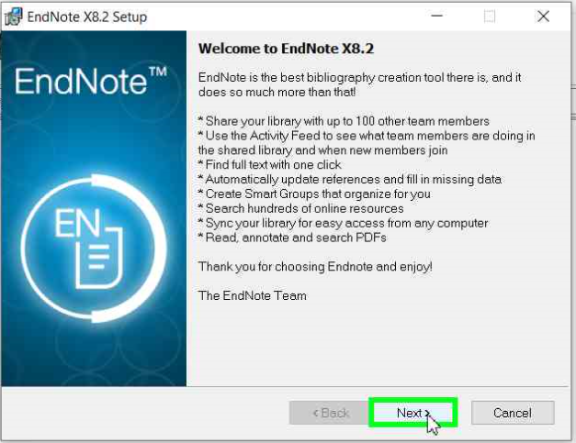
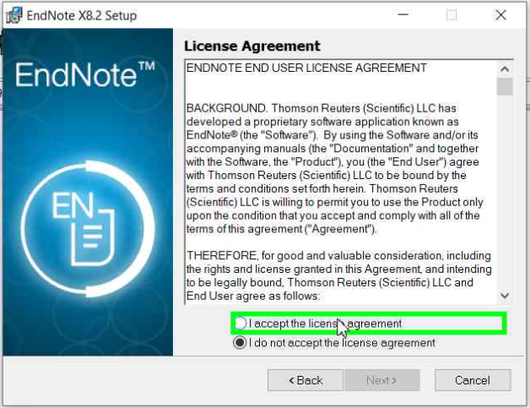

Slide 13
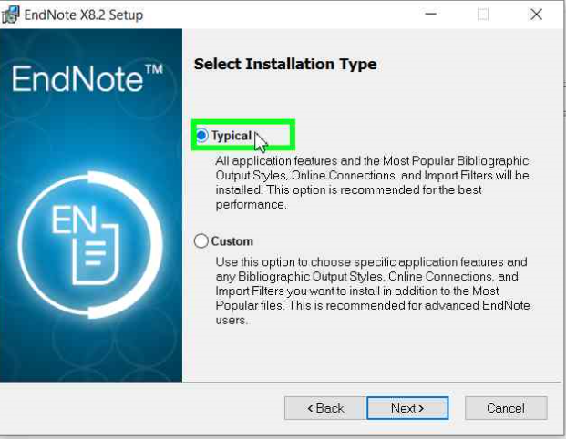
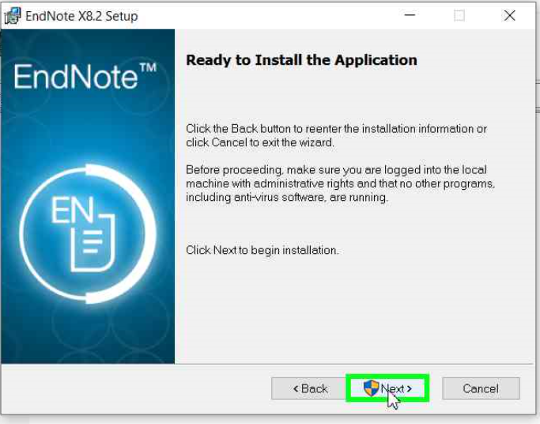

Slide 14
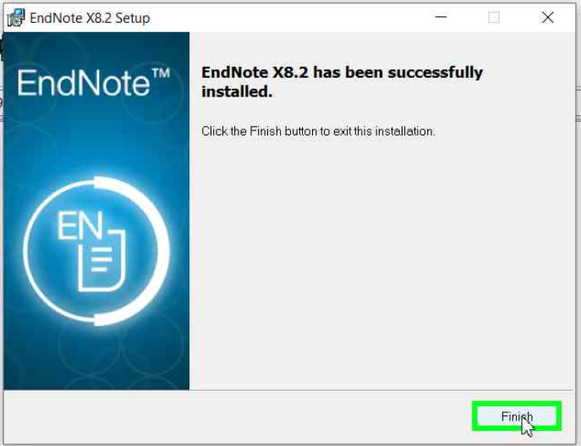

Slide 15
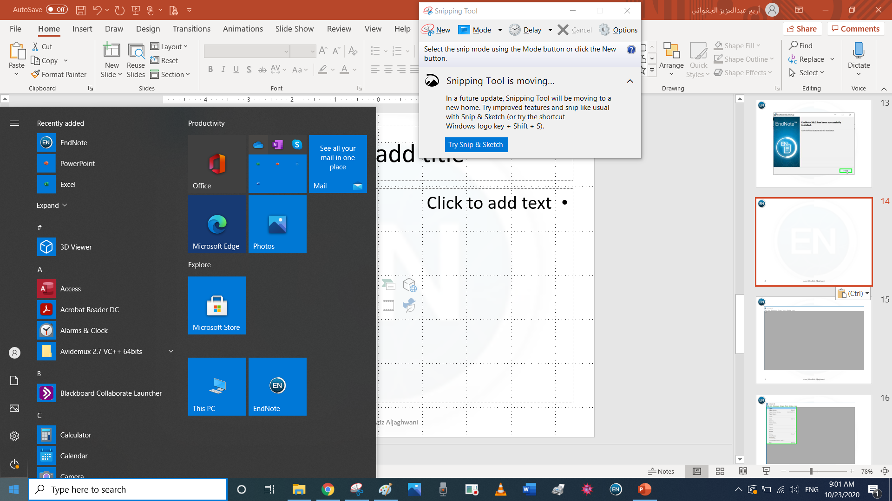

Slide 16


Slide 17
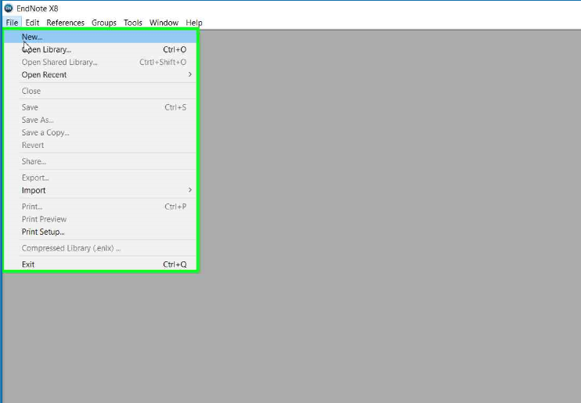

Slide 18
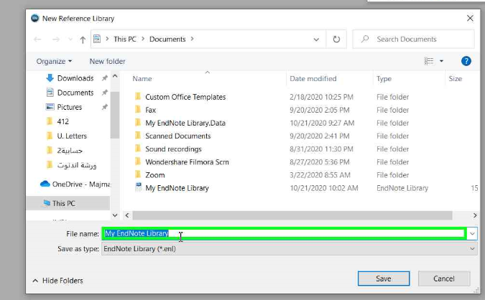

Slide 19
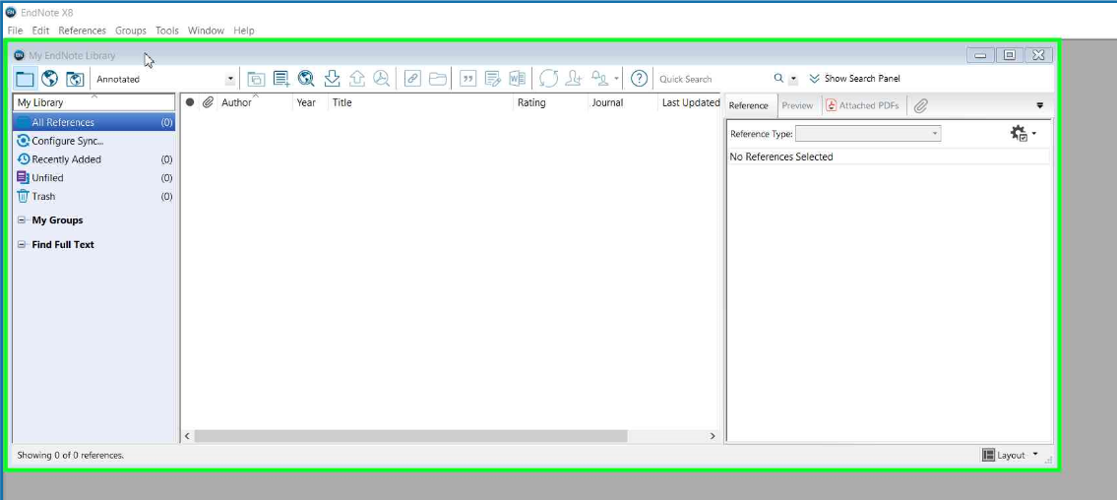

Slide 20
مثال تطبيقي

Slide 21
ملخص الدورة التدريبية
تم توضيح أهمية استخدام برنامج EndNote لتنظيم وإدارة المراجع، ومناقشة استيراد المراجع إلى البرنامج، وكذلك تنظيم وإنشاء المجموعات، وأيضاً إدراج المراجع في برنامج MS WORD، وتنسيق أنماط المراجع.

Slide 22
شكرا لكم

Slide 23
روابط مساعدة:
كيفية استخدام برنامج الاندنوت How to use Endnote X8
https://www.youtube.com/watch?v=DPgfkCn3MhM
التعديل في نمط أو شكل المرجع
https://www.youtube.com/watch?v=shDPZ2QxuqI
EndNote: Editing an Output Style
https://www.youtube.com/watch?v=lbq-naXl8r4

